Slide 2
Técnicas de Profiling
Professores: Paulo Maciel / Ricardo Massa
Alunos: Mabson Lins dos Santos
Sálvio de Barros Freire

Slide 3
Agenda:
O que é profiling?
Motivos para utilizar profiling
Como otimizar a performance dos programas?
Considerações sobre Profiling
Técnicas de Profiling
- Program-counter sampling
- Basic-block counting
Ferramentas
- Intel VTune Amplifier XE 2011
- ATOM
- GPROF
- GCOV
Referências

Slide 4
O que é Profiling?
Uma ferramenta de medição que fornece uma visão geral do comportamento da execução da aplicação.
Utilizada para medir quanto tempo, ou fração do tempo total, o sistema passa em um certo estado ou sub-rotina.
Estas informações são utilizadas por programadores para identificar qual porção do programa consome uma grande fração do tempo total de execução.
Os programadores podem ajustar seus códigos para conseguir uma melhor performance das aplicações.

Slide 5
Motivos para utilizar profiling:
Tempo.
Frequência de uso.
Consumo do recurso.

Slide 6
Como otimizar a performance dos programas?
Otimização do Código – Identificar e otimizar as sub-rotinas mais frequentes.
Otimização de I/O – Combinar várias solicitações de I/O dentro de grandes registros, mudar o método de acesso ao arquivo, utilizar caching etc.
Otimização de Paginação – Reorganizar a segmentação do programa para minimizar a atividade de paginação.

Slide 7
Considerações sobre Profiling:
Unidade da medição – O programa é dividido em pequenas unidades como módulos, sub-rotinas ou instruções de maquina. O resultado da execução de cada unidade é apresentado no relatório final. Diminuir o nível da unidade, aumenta o overhead da medição. Aumentando o nível pode ocultar detalhes do programa.
Mecanismo de instrumentação – O programa pode ser instrumentado inserindo instruções no código fonte, durante o processo de compilação ou no nível de execução.
Relatório – A grande maioria fornece a frequência e o tempo. Profilling mais robustos oferecem sumários em diferentes níveis e uso de recursos.
Técnicas – Program-couting sampling e Basic-block counting.

Slide 8
Técnica de Profiling: Program-counter sampling
Sampling é uma técnica de estatística qual um subconjunto de elementos da população é examinado através de uma seleção randômica.
Com está amostra é possível assumir conclusões sobre a população.
As amostras da execução dos programas são coletadas em um fixo intervalo através de periódicas interrupções.
Como o sampling é um processo estatístico em qual as características de uma população (comportamento geral da execução de um programa ou sistema) são inferidas a partir de uma seleção randômica, então podemos está sujeito a erros aleatórios.
Podemos calcular um intervalo de confiança para nosso experimento.

Slide 11
Program-counter sampling – Observações:
Precisamos de um número grande de amostras em cada evento para produzir informações confiáveis.
Podemos obter mais amostras por evento executando o programa por um longo período do tempo ou aumentando a taxa de amostra.
Em algumas situações pode ser fácil deixar o programa executando em um longo período, mas em outros casos o programa tem uma duração fixa.
Aumentando a taxa da amostra, aumenta também o número de vezes que a rotina de interrupção é executada, consequentemente o numero de perturbações no programa.
As interrupções devem serem iniciadas de forma assíncrona.

Slide 12
Técnica de Profiling: Basic-block counting
Produz um exato resultado contando o número de vezes que cada bloco básico é executado.
Um bloco básico é uma sequencia de instruções que não possui ramificações. Um vez que é iniciada, todas as instruções restantes dentro do bloco é executada.
São inseridas instruções dentro de cada bloco básico que simplesmente conta o numero de vezes que o bloco é executado.
Quando o programa termina, estes valores formam um histograma da frequência da execução do bloco básico.

Slide 13
Basic-block counting – Observações:
Modificar um programa para contar a execução de blocos básicos pode adicionar um quantidade substancial de overhead no tempo de execução do programa.
Adicional memória é necessária para armazenar o array de contadores, mais a execução de adicionais instruções. Isso pode alterar o comportamento da memória.

Slide 14
Programa-counting sampling X Basic-block counting
Enquanto basic-block counting fornece uma exata informação, consome um substancial overhead.
Já o Sampling, distribui as perturbações aleatoriamente durante a execução do programa.
O total de perturbações no Sampling pode ser controlados variando o intervalo da interrupção.

Slide 15
Ferramentas – Intel VTune Amplifier XE 2011
Analisa o código e identifica onde e como aplicativo pode se beneficiar dos recursos de hardware disponíveis.
Instrumentação em nível de execução e utiliza técnica de program-count sampling.
Alguns assuntos relacionados com performance que a ferramenta analisa:
Identifica as funções que consome mais tempo na aplicação;
Localiza seções do código que não utiliza efetivamente o tempo disponível do processador.
Identifica gargalos relativos a hardware no código;
Localiza sincronização de objetos que afetem a performance do aplicativo;
Encontra se, onde, e porque o aplicativo gasta tempo em operações de I/O.

Slide 16
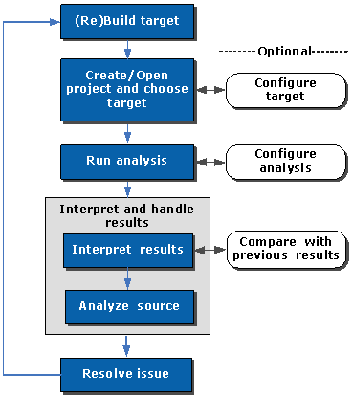
Ferramentas – Intel VTune Amplifier XE 2011

Slide 17
Ferramentas – Intel VTune Amplifier XE 2011
Conceitos:
CPU Time: A quantidade de tempo que uma thread gasta executando em um processador lógico.
Elapsed Time: O tempo total que o aplicativo executa (clock time no fim da aplicação – clock time no inicio da aplicação).
Hotspot: Uma seção do código que leva um longo tempo executando. Alguns hotspot pode ser removido (gargalos), enquanto outras são inevitáveis devido sua natureza.
Target: Arquivo executável que está sendo analisado pelo Intel VTune.

Slide 18
Ferramentas – Intel VTune Amplifier XE 2011
Algoritmos de Analise:
Lightweight Hotspots: Analise de eventos baseados em amostras de todos os softwares executando no sistema incluindo os módulos do sistema operacional. Interrompe o processador em específicos intervalos e coleta amostras de instruções de endereços.
Hotspots: Focado em um particular target. Identifica funções que usa mais tempo de CPU para executar, mostra a árvore de chamadas de cada função e mostra as thread em atividade.
Concurrency: Focado em um particular target. Identifica funções que usa mais tempo de CPU para executar e mostra como a aplicação está sendo distribuída entre os CPUs lógicos.
Locks and Waits: Ajuda a identificar a sincronização entre os objetos que causa o uso ineficiente do CPU em um particular target.

Slide 19
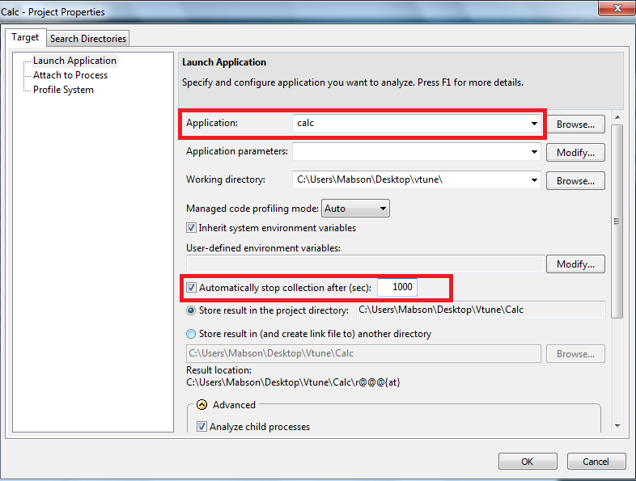
Ferramentas – Intel VTune Amplifier XE 2011

Slide 20
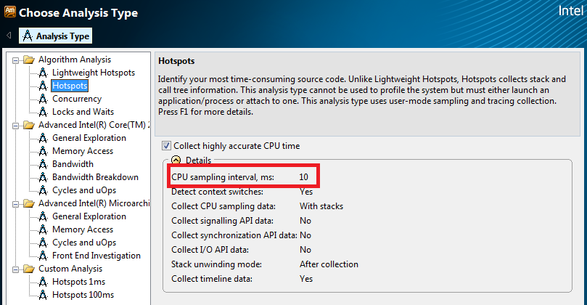
Ferramentas – Intel VTune Amplifier XE 2011

Slide 21
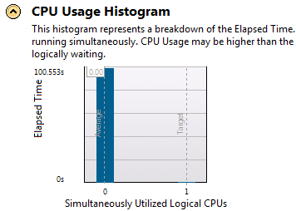
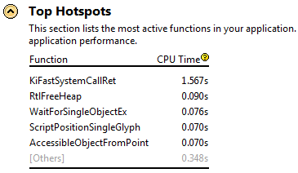
Ferramentas – Intel VTune Amplifier XE 2011

Slide 22
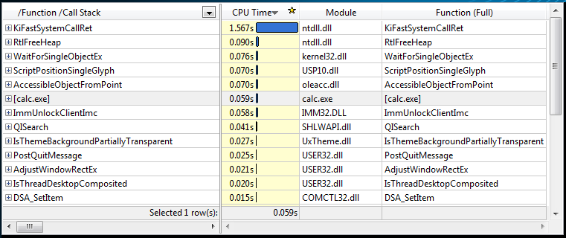
Ferramentas – Intel VTune Amplifier XE 2011

Slide 23
Ferramentas – Intel VTune Amplifier XE 2011

Slide 24
Ferramentas – ATOM (Analysis Tools with OM)
Ferramenta desenvolvida em 1994 por Amitabh Srivastava and Alan Eustace of Digital Equipment Corporation
Utiliza o OM, que é um sistema de modificação de código link-time
Insere código em tempo de compilação, utilizada para realizar basic block counting
Organiza o executável final e a execução das rotinas de análise num mesmo espaço de endereço de memória
A troca de informações é realizada entre aplicação e as rotinas de análise através de chamadas de procedimentos

Slide 25
Ferramentas – ATOM (Analysis Tools with OM)
Etapas do ATOM:
1. Combina-se rotinas de instrumentação apra se criar uma ferramenta customizada, a qual irá instrumentar a aplicação nos pontos especificados pelo usuário.
2. Ferramenta customizada é aplicada ao programa para construir uma aplicação instrumentada executável, a qual se comunica diretamente com as rotinas de análise através de chamadas.

Slide 26
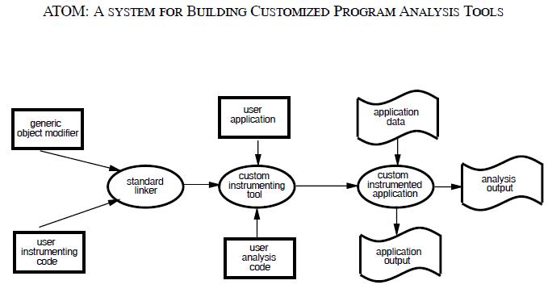
Ferramentas – ATOM (Analysis Tools with OM)
.
Arquitetura Geral:

Slide 27
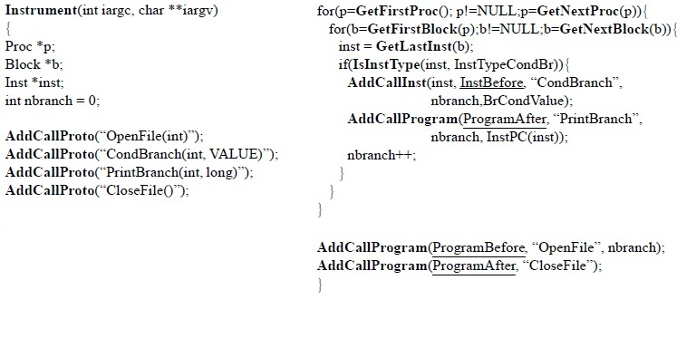
Ferramentas – ATOM (Analysis Tools with OM)
Instrumentação de código:

Slide 28
Ferramentas – ATOM (Analysis Tools with OM)
Algumas funções:
AddCallProto – adiciona um prototipo pra executar a instrução
AddCallProgram – usado para inserir chamadas antes da aplicação começar a execução (ProgramBefore) e depois(ProgramAfter) . Essas chamadas são usadas geralmente para inicializar rotinas de analise e imprimir os resultados, respectivamente.
AddCallInst – serve para chamar a instrução Condbranch
OpenFile – abre um arquivo pra executando criação de branches e jogar suas respectivas estatísticas
CondBranch – responsável por incrementar a contagem de branches tomadas ou não tomadas, dependendo do argumento.
PrintBranch – responsável pela impressão da contagem das branches
CloseFile – fecha o arquivo de saída (resultados)

Slide 29
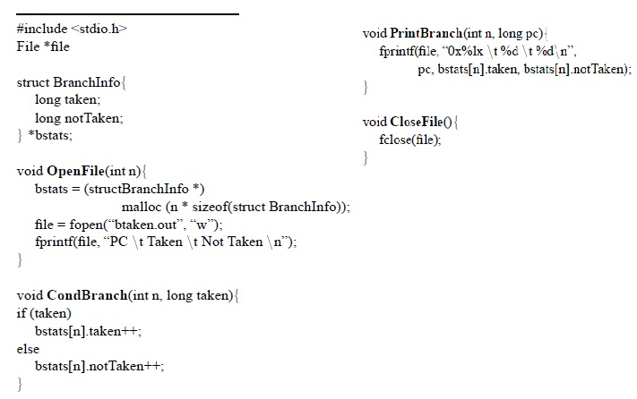
Ferramentas – ATOM (Analysis Tools with OM)
Instrumentação de código – Continuação:

Slide 30
Ferramentas – ATOM (Analysis Tools with OM)
Avaliação de Performance:
ATOM é utilizado para rodar instrumentação em 20 programas SPEC92 em 11 ferramentas, com o seguinte propósito:
- determinar quanto tempo o ATOM leva para instrumentar um programa, e como se compara o tempo de execução de programas instrumentados e não instrumentados.
Tempo para instrumentação é a igual a:
- Tempo de Processamento do ATOM + tempo tomado pelas rotinas de instrumentação definidas pelo usuário
Tempo total de execução de um programa instrumentado:
- Tempo de execução de um programa não instrumentado + tempo em rotinas de análise + tempo de setup das chamadas de procedimento

Slide 31
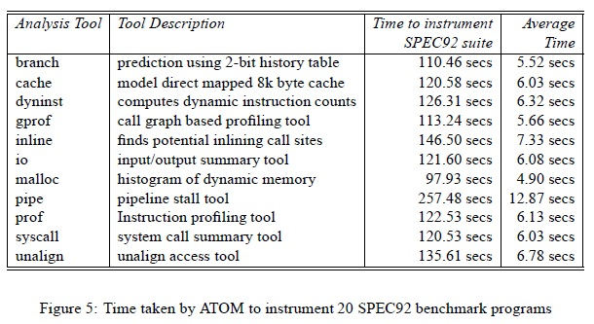
Ferramentas – ATOM (Analysis Tools with OM)
Avaliação de Performance:

Slide 32
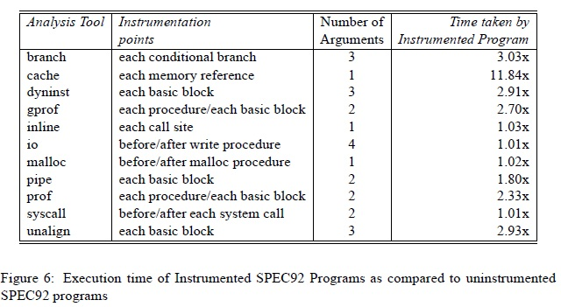
Ferramentas – ATOM (Analysis Tools with OM)
Avaliação de Performance:

Slide 33
Ferramentas – GPROF
Ferramenta em call graph (grafo que representa ligações entre subrotinas) criada no começo dos anos 80 (1982)
É um mecanismo que contabiliza o tempo de execução em cada rotina
Tem o propósito de ajudar o usuário a avaliar suas implementações
Seu design permite que programas grandes (muitas linhas de código), bem estruturado e hierarquizado, sejam avaliados de maneira que o overhead seja baixo

Slide 34
Ferramentas – GPROF
Técnica de profiling:
Basic-block counting: apresentam contagens das chamadas de rotinas (routine invocation).
Program-count sampling: as informação de tempo referentes às rotinas.
Período de Amostragem: 0.01 segundos.
Podemos estimar o erro esperado pela formula:
$$e= \sqrt{n}, onde n é o número de amostras.$$
Exemplo: Se o período de amostragem é de 0.01 segundos e o tempo de execução da rotina prime é 1 segundo, n é 100 amostras (1 segundo/0.01 segundos). A sqrt(100) é 10 amostras, desta forma o erro esperado da rotina prime é 0.01 segundos (10*0.01 segundos) ou 10% do valor observado.

Slide 35
Ferramentas – GPROF
Coletando informações:
Contagem de chamadas de rotinas
- Registra também o arco do grafo que ativou a rotina, que é automaticamente associado com a rotina.
- A contagem pode ser determinada pela soma dos arcos direcionados pra aquela rotina.
Tempos de execução de cada rotina
- Mede o tempo passado da entrada de uma rotina até a saída dela (complicado em sistemas time-sharing).
- Gera uma amostra do Program-count, não requerendo suporte do SO, gerando um histograma com estes dados.

Slide 36
Ferramentas – GPROF
Processo de compilação se dá através do comando -pg, este ativa a opção de profiling
Exemplo: gcc -pg -o exemplo exemplo.c
Resultados do profiling serão no arquivo Gmon.out, imediatamente antes de fechar o programa
Para verificar os resultados de profiling, usamos a seguinte sintaxe:
gprof -nome do comando nome_do_executavel > arquivo (opcional)

Slide 37
Ferramentas – GPROF
Alguns opção:
-b: imprime os resultados do profiling sem o significado de cada campo
-a: faz com que os resultados do profiling sejam impressos escondendo informações referentes a funções globais, ou que não são visiveis fora do bloco básico
-d: traz informações sobre debugging
-e nome_da_funcao: traz informações referentes a uma função específica no grafo de chamadas
-T: escreve os resultados de profiling na forma tradicional (BSD Style)

Slide 38
Ferramentas – GPROF
Entendendo os resultados:
Resultados são divididos em:
Flat Profile: mostra a quantidade de tempo gasta em execução de cada função
Call Graph: mostra a quantidade de tempo gasto em funções e seus respectivos filhos. A partir desta informação, podem-se encontrar locais onde foi demandado mais tempo de execução, ajudando a eliminar esses pontos discrepantes

Slide 39
Ferramentas – GPROF
Entendendo os resultados:
Apresenta o tempo 2 vezes:
Tempo usado pelo segmento
Tempo herdado de segmentos que invocam
Gprof monta um grafo com nós (representando rotinas) e os arcos (que representam as chamadas), chamado call graph, pode ser dividido em:
Estático: inclui todas as rotinas e todos os arcos que não são chamadas para parâmetros ou variáveis funcionais
Dinâmico: só incluem rotinas e arcos que representam a execução do programa

Slide 40
Ferramentas – GPROF
Flat Profile:
% time – percentual de tempo do programa utilizando uma função
Cumulative seconds – soma dos tempos de uma dada função e as listadas acima
Self seconds – tempo gasto somente pela função
Calls – número de chamadas a esta função
Self ms/call – número médio de segundos gastos numa função por chamada
Total ms/call – número médio de segundos gastos numa função e suas subrotinas por chamada
Name – nome da função a ser analisada

Slide 41
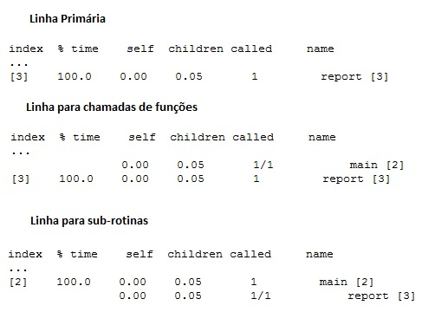
Ferramentas – GPROF
Call Graph:

Slide 42
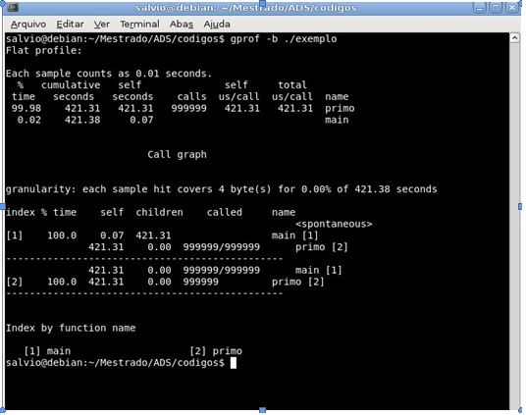
Ferramentas – GPROF
Apresentação dos Dados:

Slide 43
Ferramentas – GCOV
É uma ferramenta para cobertura de código, ajudando a se criarem códigos mais eficientes
Desenvolvedores utilizam esta ferramenta para realizar testes de cobertura, verificando se seus códigos estão bons para uma possível release
Tem as funcionalidades de:
- Com qual frequência cada linha de código é executada.
- Quais linhas de código estão atualmente sendo executadas.
- Quanto tempo cada seção de código utiliza.

Slide 44
Ferramentas – GCOV
Seu processo de compilação inclui os comandos -fprofile-arcs e -ftest-coverage
- Exemplo de uso: gcc -pg -fprofile-arcs -ftest-coverage -o projeto1cov projeto1.c
Após a execução do programa são gerados 2 arquivos:
- .gcda: gerado quando o gcc contém a opção -fprofile-arcs option is executed. Contém informações referentes a contagem de transições de arcos (chamadas de funções).
- .gcno: gerado quando o gcc contém a opção -ftest-coverage option. Contém informações sobre grafos de blocos básicos
Executa-se o comando gcov juntamente com o arquivo .c, gerando o arquivo .gcov:
- Exemplo: gcov projeto1.c

Slide 45
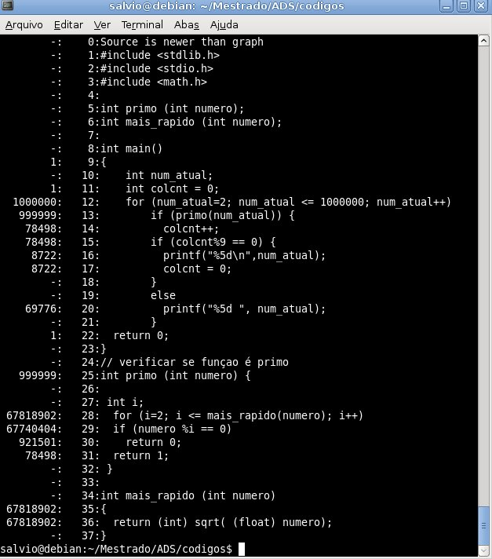
Ferramentas – GCOV
Arquivo .gcov:

Slide 46
Referências
Art of Computer Systems Performance Analysis Techniques For Experimental Design Measurements Simulation And Modeling by Raj Jain, Wiley Computer Publishing, John Wiley & Sons, Inc.
Performance Evaluation and Benchmarking, Edited by Lizy Kurian John Lieven Eeckhout. CRC Press, Taylor & Francis Group.
Measuring Computer Performance: A pratictitioner´s guide, by David J. Lilja. Cambridge University Press.
Intel VTune Amplifier XE 2011. http://software.intel.com/en-us/articles/intel-vtune-amplifier-xe/
Gprof. http://sourceware.org/binutils/docs/gprof/Sampling-Error.html#Sampling-Error
Atom: A system for building customized program analysis tools (1994).

